Slide 1

Light ON
sPTECH

Slide 2


Integrantes
Arthur Peraçolli
Caique Carvalho
Gabriel Martins
Guilherme Benassi
Guilherme Gonçalves
João Henrique
Yuri Carralero

Slide 3
Sistema de monitoramento de tráfego interno de pessoas em shoppings
A Light On é uma empresa de software que promove aos shoppings uma melhor forma de gerenciar seu espaço para alocação de marketing.

Slide 4
Contexto
O Shopping Center (ou centro de compras) é uma edificação de grandes proporções, um empreendimento onde funcionam diversas lojas de diferentes donos e marcas. Devido ao meio capitalista, as lojas de mais nome no mercado possuem melhores condições do que as empresas menores, e queremos equilibrar o mercado e retirar o forte domínio das lojas âncora.
Desde sempre, a humanidade muda tudo que pode, quantas vezes puder de forma a garantir melhores resultados, com os complexos comerciais, shoppings, feiras fechadas ou qualquer outro modelo de negócio do ramo sofrendo com o passar do tempo, devemos adequá-los ao novo mundo que vivemos, além de aproveitar o “boom” pós pandemia para maximizar os ganhos e potencializar o negócio.

Slide 5
Problema
Hoje os complexos comerciais funcionam sob o conceito de loja ancora e satélite, onde as lojas ancoras são o chamariz e as satélites são complemento, a desvantagem para o complexo comercial esta no poder de barganha.
O caso das lojas satélites ainda possui maior agravante, sua rotatividade, por conta dos custos.

Slide 6
Desafio/solução
Uma nova visão para as administradoras de complexos comerciais, logo iremos fornecer um sistema que as ajude a colocar o complexo em evidência, tirando assim, o peso que as lojas ancoras possuem, valorizando o lugar e aumentando o lucro.
Desenvolver uma plataforma que fornece os dados obtidos através de sensores de proximidade, estruturados em totens que serão posicionados em lugares estratégicos, como escadas (rolantes ou estáticas), entradas / saídas e outros locais que sejam derivados do mesmo.

Slide 7
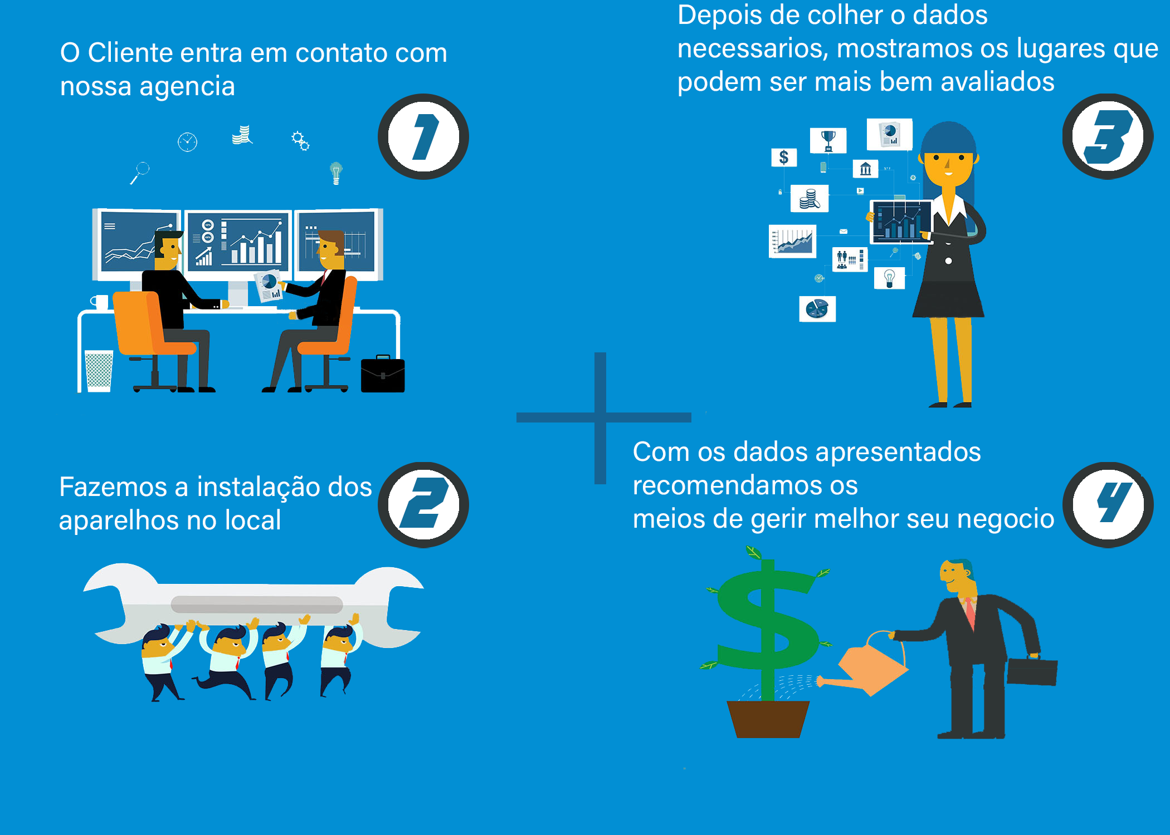
Diagrama de visão de negócio

Slide 8
Ferramenta de gestão

Slide 9
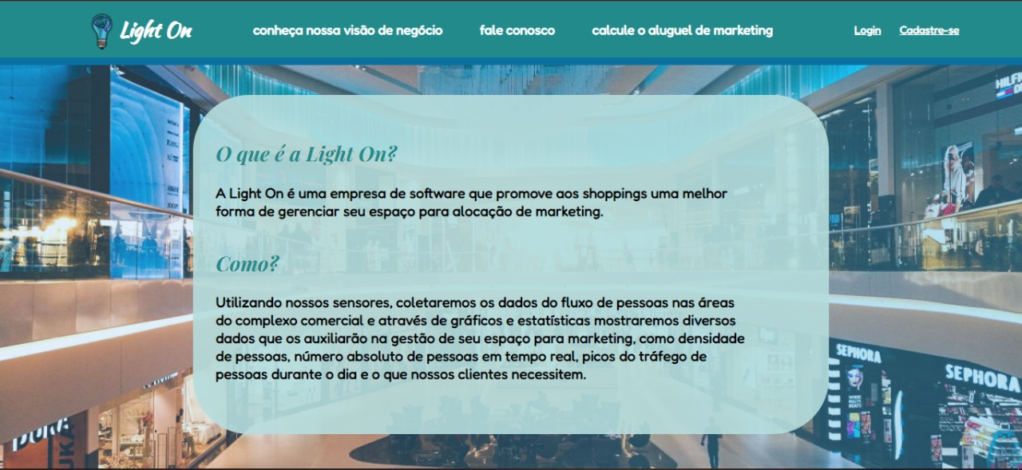
Site institucional

Slide 10
Simulador Financeiro

Slide 11
Tabelas do projeto

Slide 12
Obrigado!

Slide 13
Gostaríamos de dedicar esse trabalho ao nosso companheiro João Henrique (paizão)

